Slide 1

Pull
Requests
템플릿 출처 : 새별의 파워포인트
ⓒSaebyeol Yu. Saebyeol’s PowerPoint

Slide 2
Table of contents
1
그게 뭔데?
2
어떻게 쓰는데?
3
그래서 왜 쓰는데?

Slide 3
Part 0
먼저 알고 갑시다.
Fork
다른 사용자의 레포지토리를 자신의 레포지토리에 추가하여 연결하는것
Fetch
원격 레포지토리에서 최신 commit 코드를 내려 받아 이름없는 임시 브랜치(FETCH_HEAD)로 내려받음
Merge
각 분기된 커밋(브랜치)을 하나의 커밋으로 합침(주로 Fetch와 같이 자주 사용함)
Pull
원격 레포지토리의 소스를 가져오고 해당 소스가 현재 내 소스보다 더 최신 버전이라고 하면
지금의 버전을 해당 소스에 맞춰 수정 (Fetch + Merge)
Reject
Merge의 반대로 커밋이 Push 되는 것을 거부하는 것

Slide 4
Part 0
먼저 알고 갑시다.
Github의 merge 종류
1. Merge commit (기본적인 merge 방식)
하나의 브랜치와 다른 브랜치의 변경 이력 전체를 합치는 방법
A
B
C
m
a,b,c를 참조하는 commit m이 만들어지고 m을 통해 A+B+C를 merge 대상 브랜치에 추가
m은 C와 merge 브랜치의 이전 commit 2개를 부모로 가짐

Slide 5
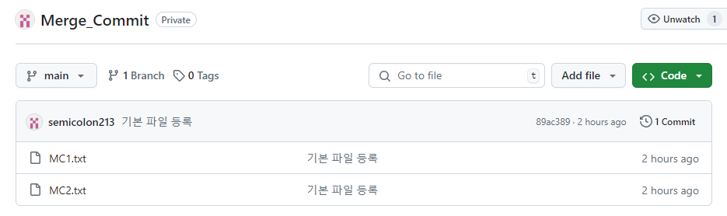
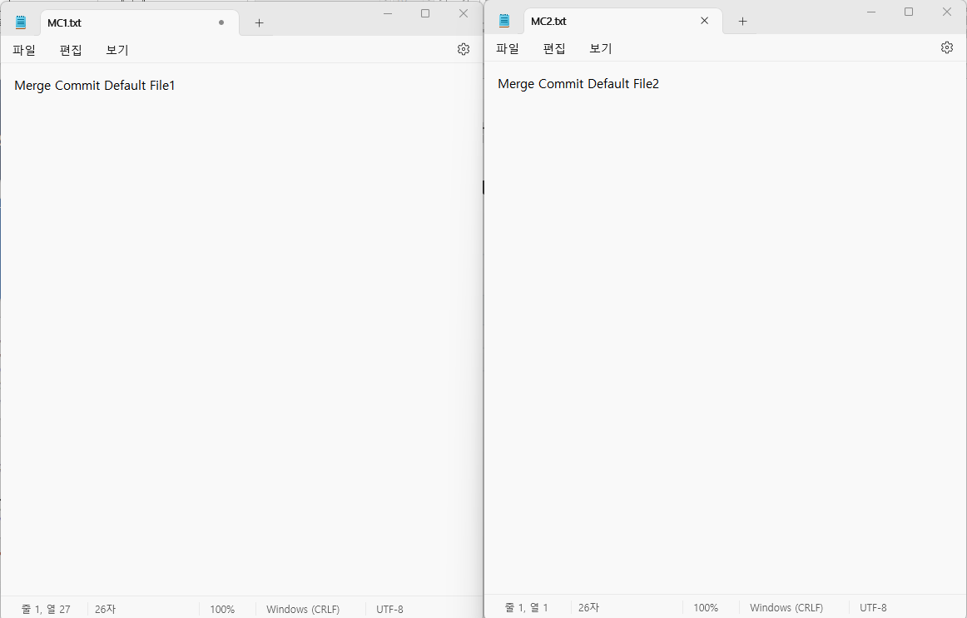
Part 0
먼저 알고 갑시다.
1. Merge commit 눈으로 보기
현재 레포지토리에 MC1과 MC2 파일이
각각의 내용을 가지고 있다.
첫번째는 각각의 브랜치에서 다른 파일을 수정 후
브랜치를 합쳐볼거다

Slide 6
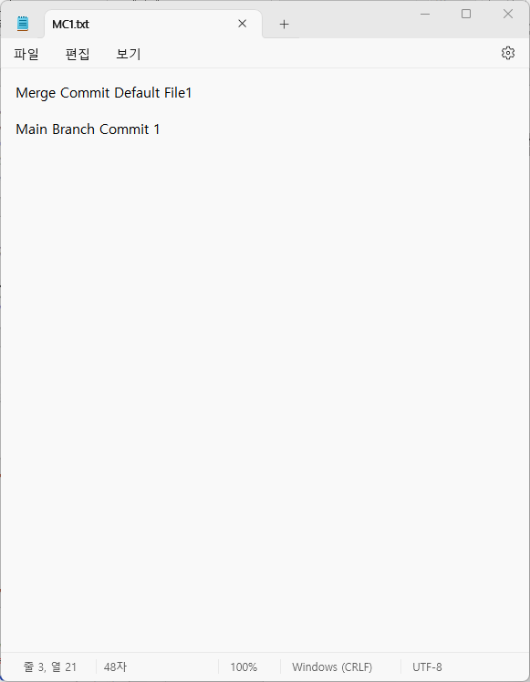
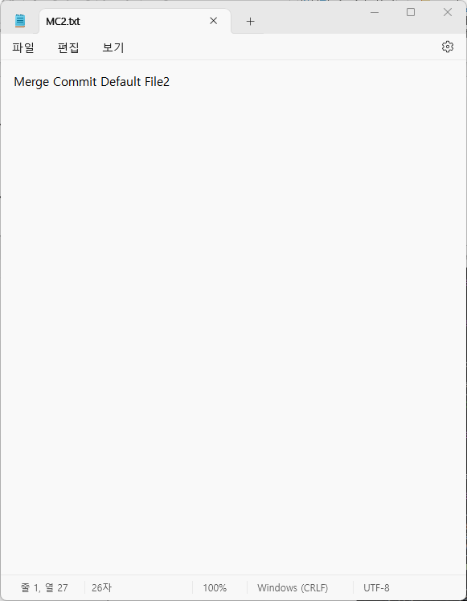
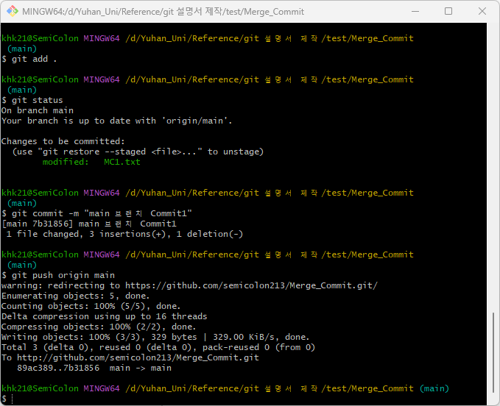
Part 0
먼저 알고 갑시다.
1. Merge commit 눈으로 보기
Main 브랜치 Commit 내용

Slide 7

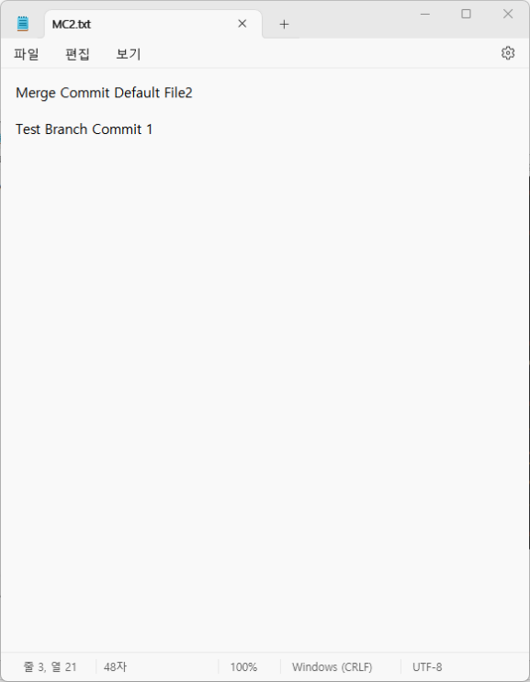
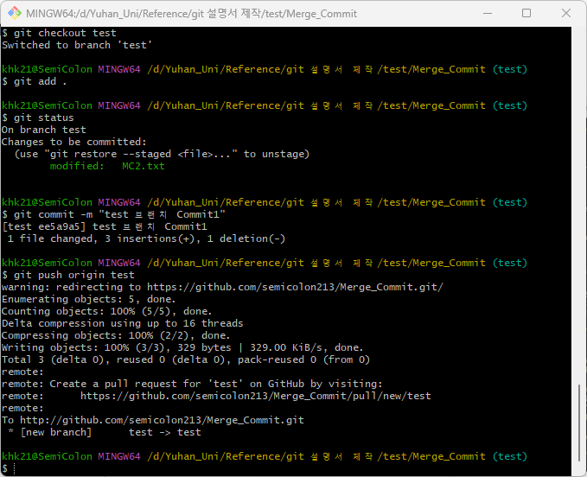
Part 0
먼저 알고 갑시다.
1. Merge commit 눈으로 보기
Test 브랜치 Commit 내용

Slide 8
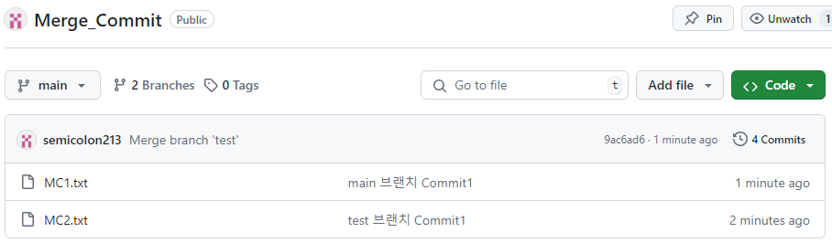
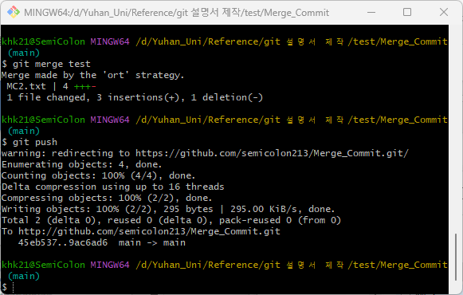
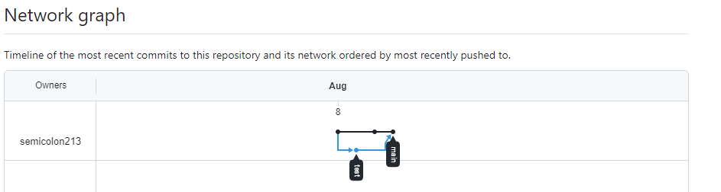
Part 0
먼저 알고 갑시다.
1. Merge commit 눈으로 보기
Merge Commit 방식으로 merge

Slide 9
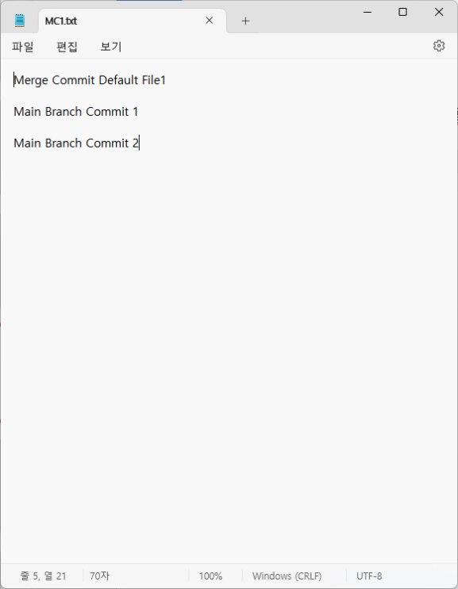
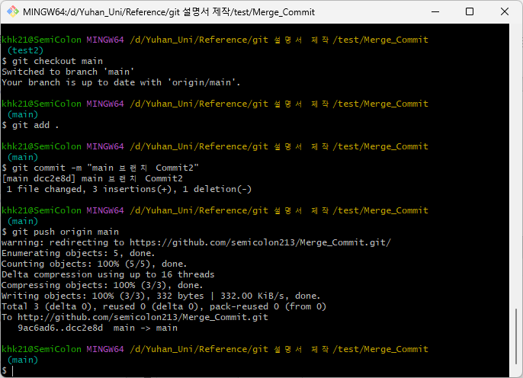
Part 0
먼저 알고 갑시다.
1. Merge commit 눈으로 보기
다음은 같은 파일을 수정 후 합쳐볼거다. Main 브랜치 Commit 내용

Slide 10
Part 0
먼저 알고 갑시다.
1. Merge commit 눈으로 보기
Test2 브랜치 Commit 내용

Slide 11
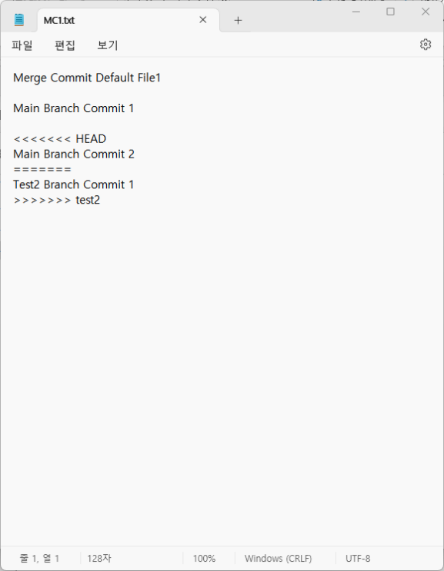
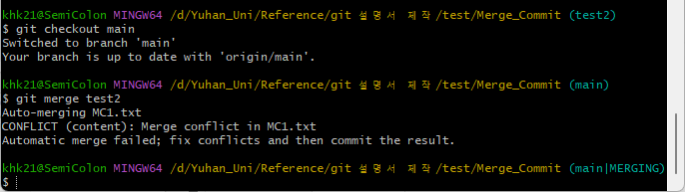
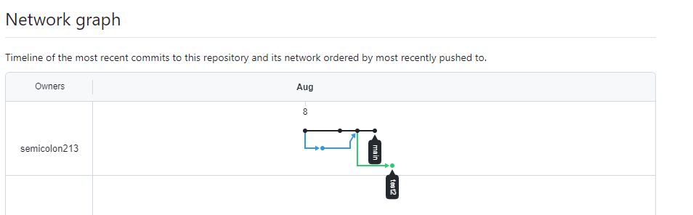
Part 0
먼저 알고 갑시다.
1. Merge commit 눈으로 보기
ㅇ이제 합쳐보자, 보다시피 충돌(Conflict)가 난다.
해당 커밋의 부모가 각각의 분기이기 때문에 같은 파일을 수정 후 Merge 시키면 충돌이 생긴다.

Slide 12
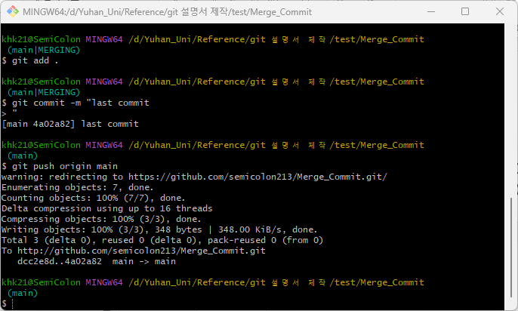
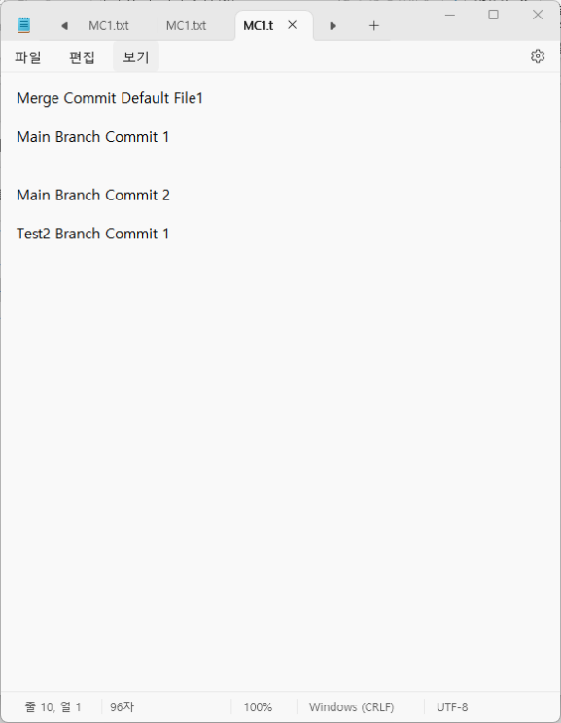
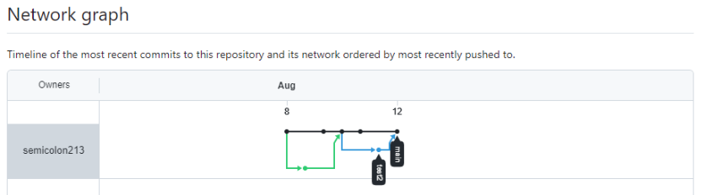
Part 0
먼저 알고 갑시다.
1. Merge commit 눈으로 보기
충돌난 파일에서 의도대로 수정 후 다시 Commit 시키면 정상적으로 Merge가 실행된다.
협력 시 같은 파일을 여러명이 사용할 때 의도적으로 충돌시켜 코드를 합치는 경우도 있다.

Slide 13
Part 0
먼저 알고 갑시다.
Github의 merge 종류
2. Squash and Merge
브랜치의 내용을 합쳐서 새로운 커밋으로 추가하는 형태
A
B
C
A,B,C
명령어
$ git checkout [merge 대상 branch]
$ git merge --squash [merge할 branch] $ git commit –m [commit 메시지]
A,B,C를 합쳐서 새로운 commit으로 만들고 이를 merge 대상 브랜치에 추가
A,B,C는 merge 브랜치 이전의 commit 1개를 부모로 가짐

Slide 14
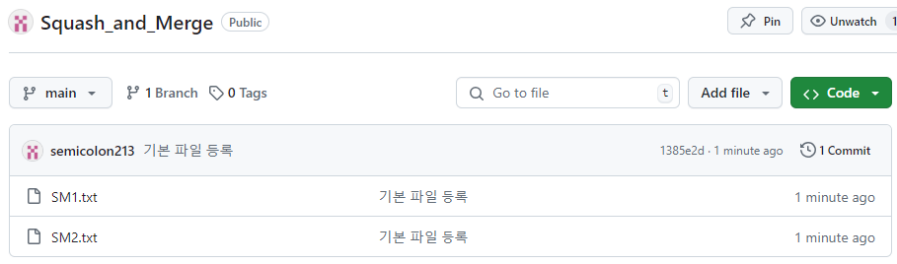
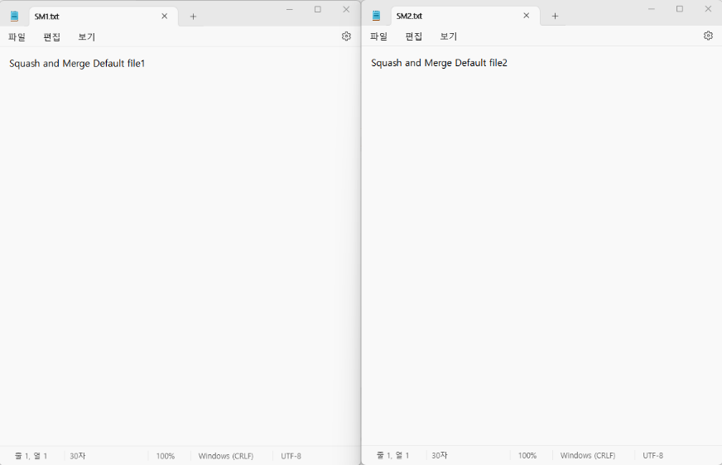
Part 0
먼저 알고 갑시다.
2. Squash and Merge 눈으로 보기
현재 레포지토리에 SM1과 SM2 파일이
각각의 내용을 가지고 있다.
첫번째는 각각의 브랜치에서 다른 파일을 여러 과정으로
수정 후 브랜치를 합쳐볼거다

Slide 15
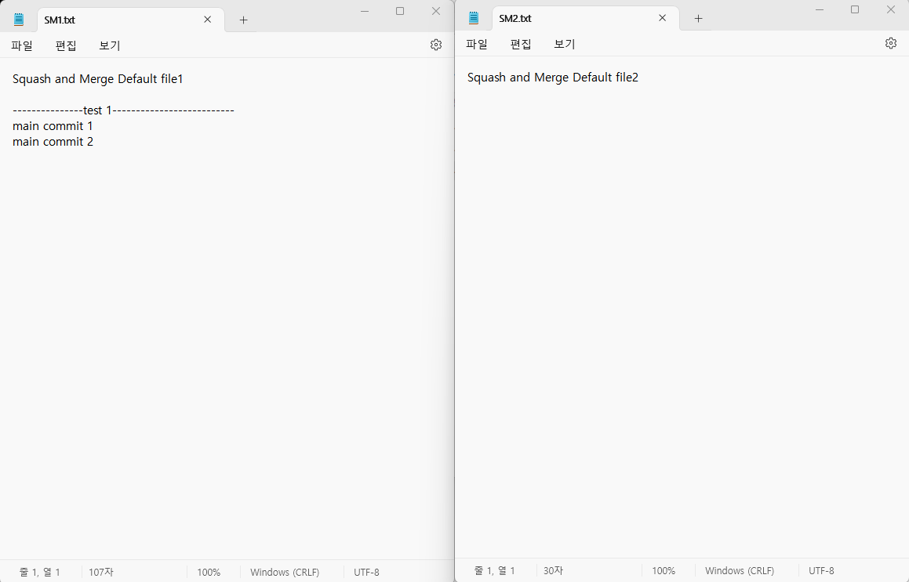
Part 0
먼저 알고 갑시다.
2. Squash and Merge 눈으로 보기
Main 브랜치 Commit 2회 이후 내용

Slide 16
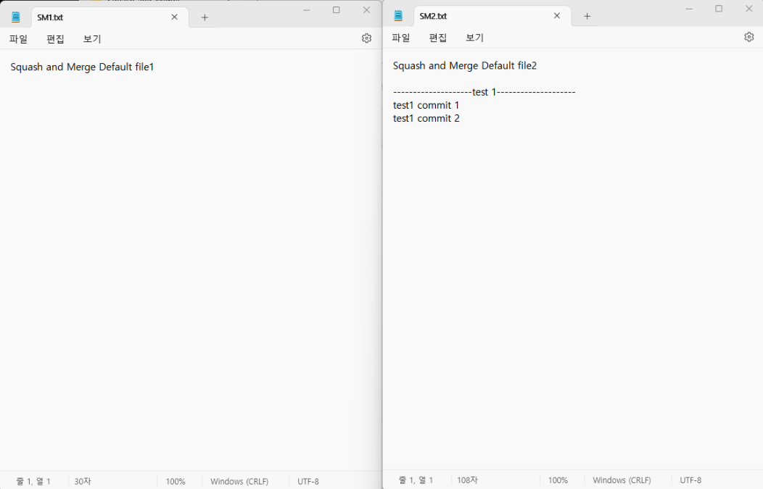
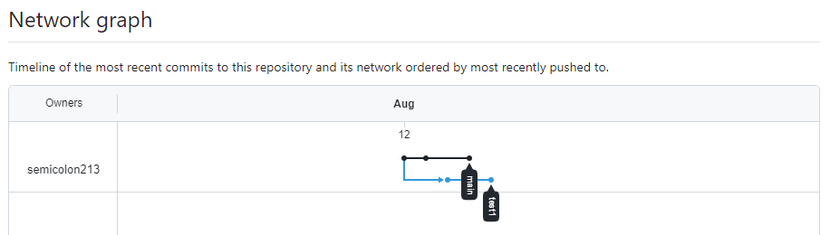
Part 0
먼저 알고 갑시다.
2. Squash and Merge 눈으로 보기
test1 브랜치 Commit 2회 이후 내용

Slide 17
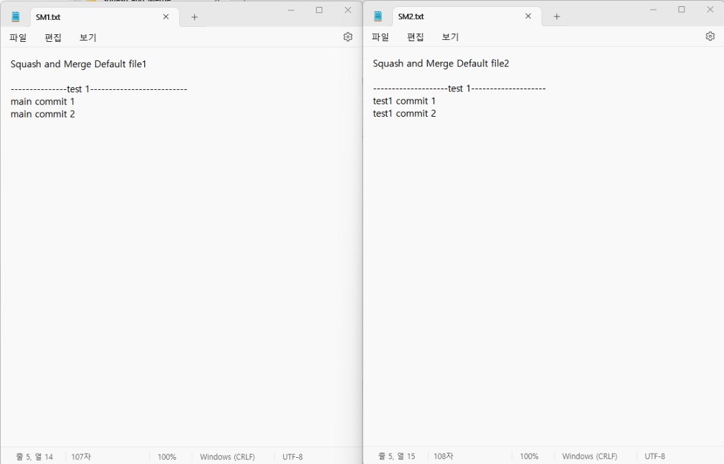
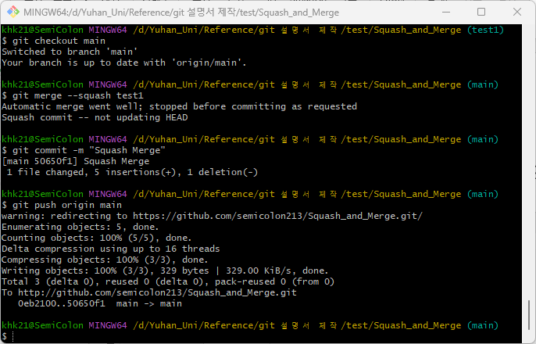
Part 0
먼저 알고 갑시다.
2. Squash and Merge 눈으로 보기
이제 Squash and Merge 방식으로 내용을 합쳐봅시당
결과적으로 보기에는 일반적인 Commit이랑 다른게 없다

Slide 18
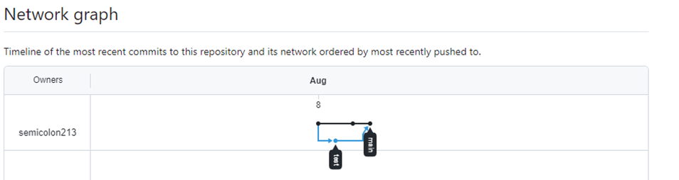
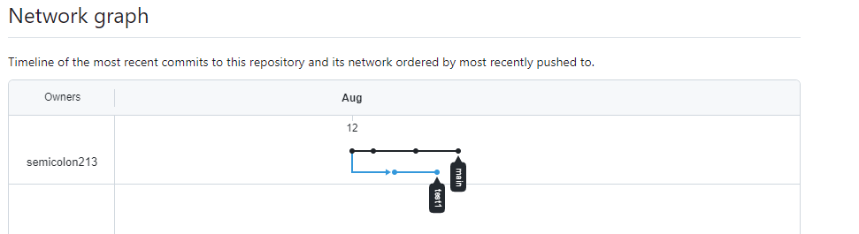
Part 0
먼저 알고 갑시다.
2. Squash and Merge 눈으로 보기
하지만 Commit 기록을 보면?
Merge commit
한눈에 보기에도 다르다
Merge Commit은 합쳐지는 모양을 띄지만
Squash and Merge는 서브 브랜치의 Commit 내용을
합친 뒤에 메인 브랜치에 새로운 Commit으로 붙는 형태로
합쳐지는 것을 볼 수 있다.
Squash and Merge

Slide 19
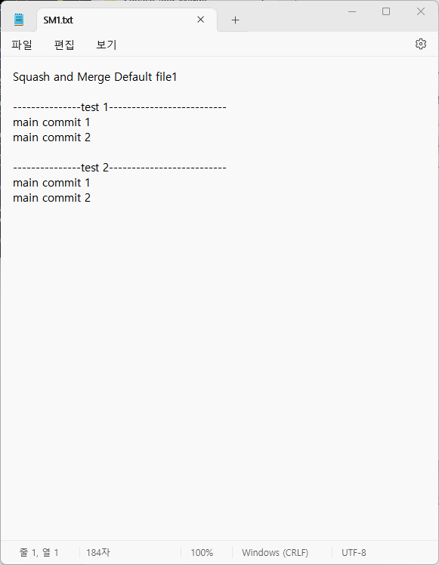
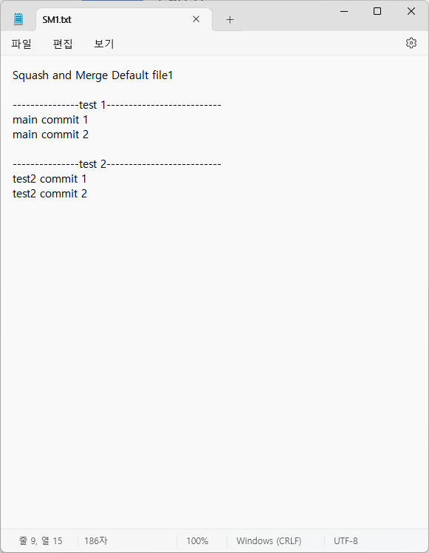
Part 0
먼저 알고 갑시다.
2. Squash and Merge 눈으로 보기
그러면 같은 파일을 건들면?
이 상태로 합쳐봅시다

Slide 20
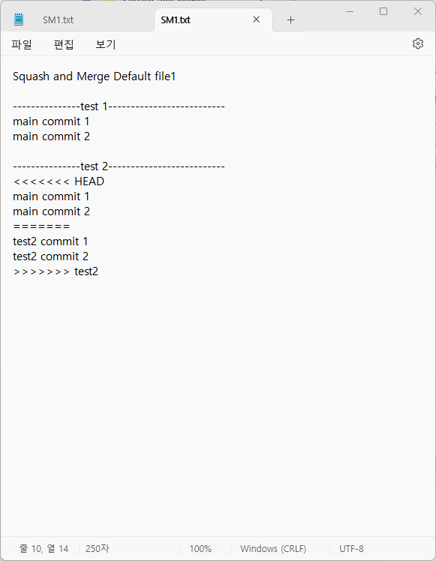
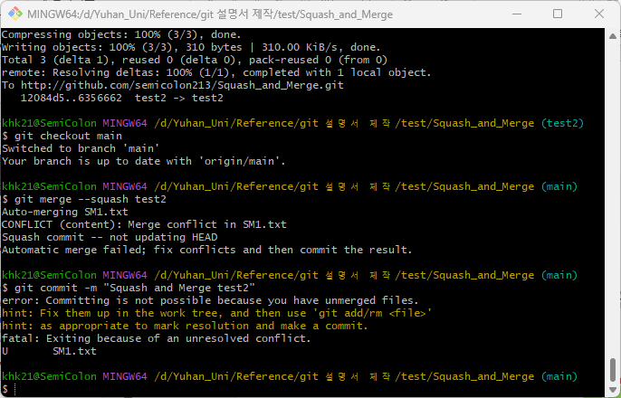
Part 0
먼저 알고 갑시다.
2. Squash and Merge 눈으로 보기
아래와 같이 충돌이 난다....;;;;; 이후부터는 Merge Commit이랑 같은 방식으로 하면 된다.

Slide 21
Part 0
먼저 알고 갑시다.
Github의 merge 종류
3. Rebase Merge
commit이 합쳐지지 않고 각각 merge 브랜치에 추가되는 형태
명령어
$ git checkout [merge할 branch]
$ git rebase [merge 대상 branch]
$ git checkout [merge 대상 branch]
$ git merge [merge할 branch]
A
B
C
A
B
C
Branch 병합 시 merge commit 기록이 남지 않음, 하나의 브랜치에서 작업한 것처럼 보여짐
A,B,C는 각각 모두 하나의 부모를 가짐

Slide 22
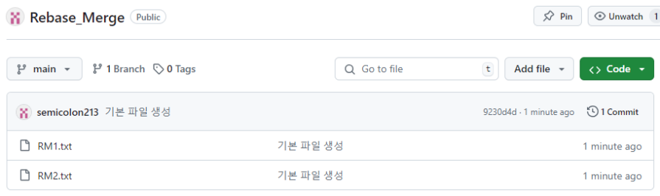

Part 0
먼저 알고 갑시다.
3. Rebase Merge 눈으로 보기
현재 레포지토리에 RM1과 RM2 파일이
각각의 내용을 가지고 있다.
첫번째는 각각의 브랜치에서 다른 파일을 여러 과정으로
수정 후 브랜치를 합쳐볼거다

Slide 23
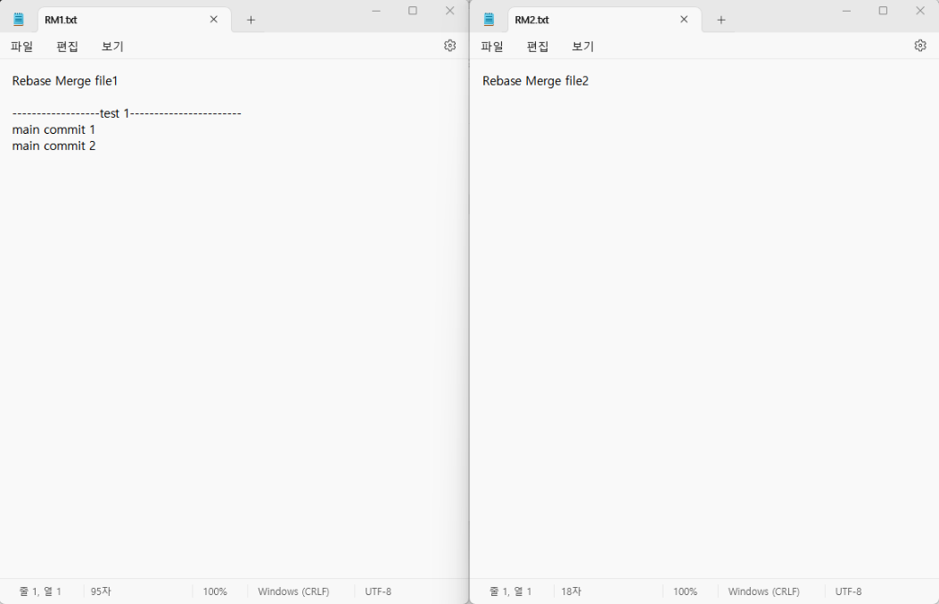
Part 0
먼저 알고 갑시다.
3. Rebase Merge 눈으로 보기
Main 브랜치 Commit 2회 이후 내용

Slide 24
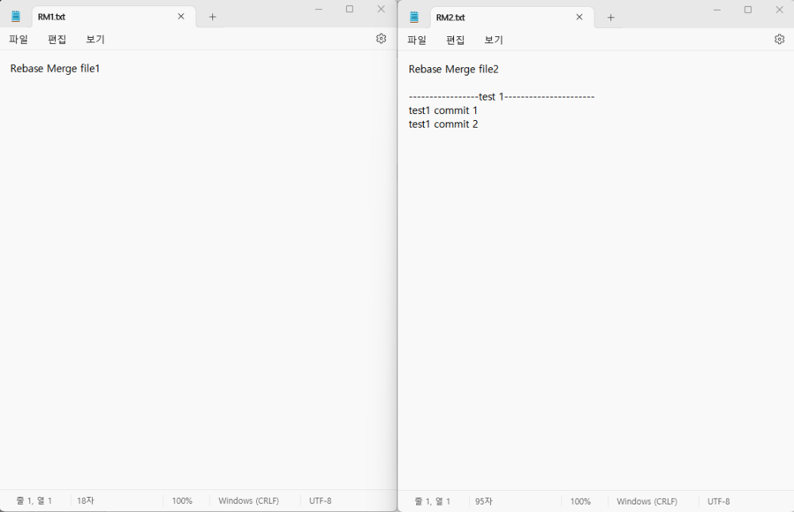
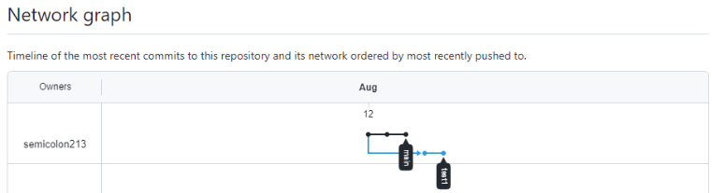
Part 0
먼저 알고 갑시다.
3. Rebase Merge 눈으로 보기
test1 브랜치 Commit 2회 이후 내용

Slide 25
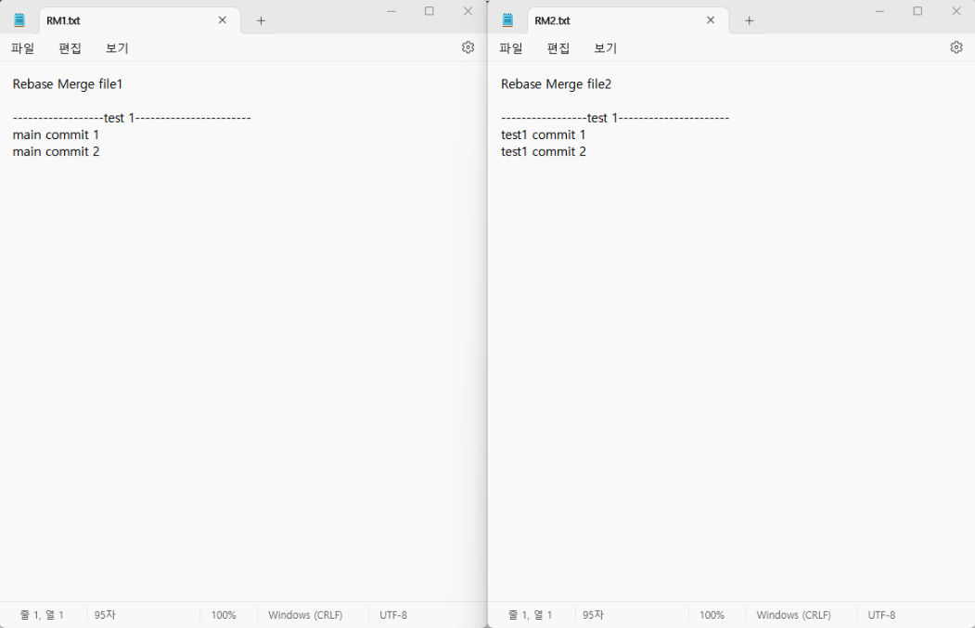
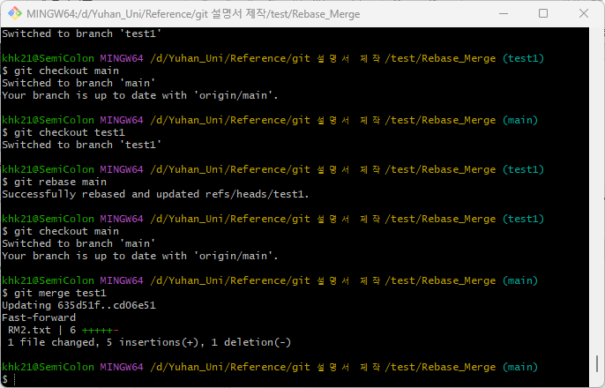
Part 0
먼저 알고 갑시다.
3. Rebase Merge 눈으로 보기
이제 Rebase Merge 방식으로 내용을 합쳐봅시다(흐미… 힘들어)
뭐 다를거 없죠…? 이쯤되면 예상했잖아 ㅋㅋㅋ

Slide 26
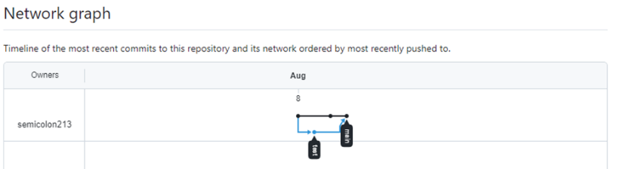
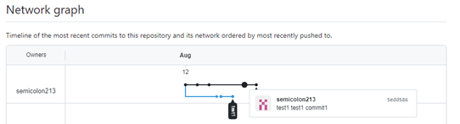
Part 0
먼저 알고 갑시다.
3. Rebase Merge 눈으로 보기
하지만 Commit 기록을 보면?
Merge commit
Rebase Merge
Squash and Merge
겉으로 보기에는 Squash and Merge랑 비슷해보이지만
서브 브랜치의 Commit 기록이 그대로 메인 브랜치에
병합이 된다.

Slide 27

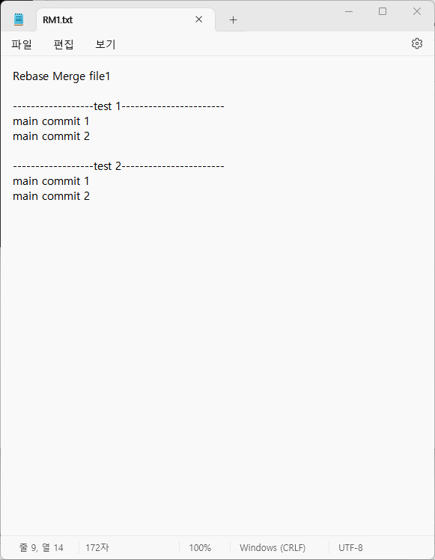
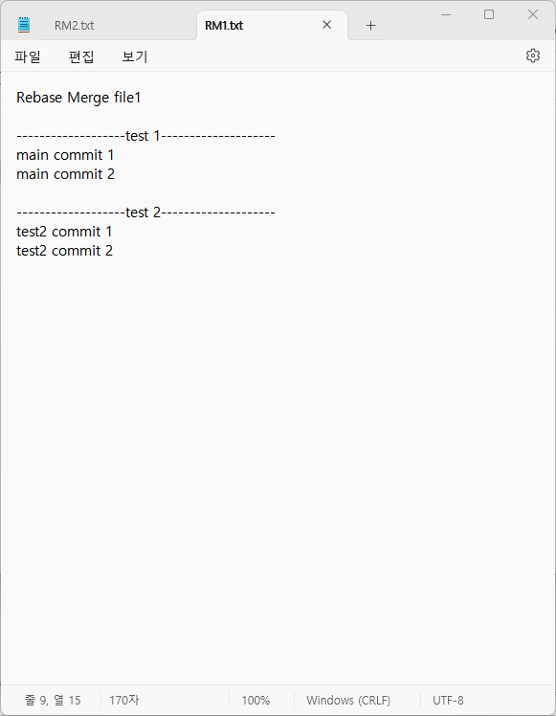
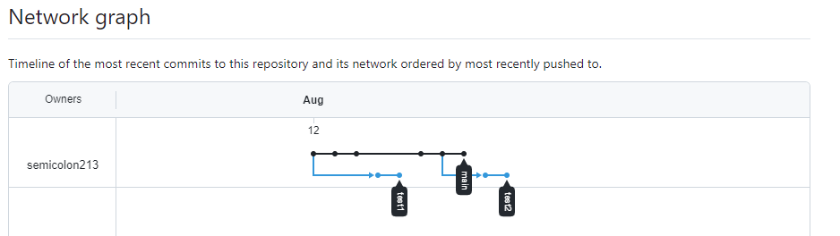
Part 0
먼저 알고 갑시다.
3. Rebase Merge 눈으로 보기
그러면 같은 파일을 건들면?
이 상태로 합쳐봅시다 마지막이다….

Slide 28
Part 0
먼저 알고 갑시다.
3. Rebase Merge 눈으로 보기
그러면 같은 파일을 건들면?
이 상태로 합쳐봅시다 마지막이다….

Slide 29
Part 0
먼저 알고 갑시다.
3. Rebase Merge 눈으로 보기
그러면 같은 파일을 건들면?
이 상태로 합쳐봅시다 마지막이다….

Slide 30
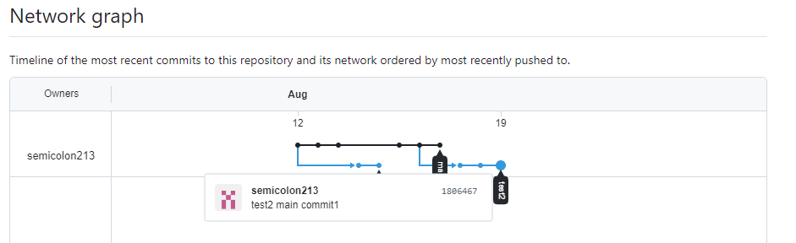
Part 0
먼저 알고 갑시다.
3. Rebase Merge 눈으로 보기
충돌이 나는데 적용할 내용으로 수정 후 commit 하면?
다음과 같이 rebase 적용한 브랜치에 commit이 더 생긴다

Slide 31

Part 1
Pull Request 그게 뭔데?
ⓒSaebyeol Yu. Saebyeol’s PowerPoint

Slide 32
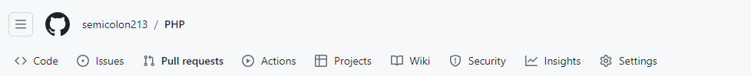
Part 1
그게 뭔데?
Pull Requsets는 다른 사용자의 레포지토리를 자신의 레포지토리로 받아와
작업 및 수정을 한 뒤 원본 레포지토리를 가진 사용자에게 요청을 하여 수정된 내용을 하나의
레포지토리로 병합을 하는 GitHub에서 제공하는 협업 기능 중 하나이다.
즉, 원본 레포지토리에 Pull을 요청하여 승인 받는 기능이다.

Slide 33
Part 1
그게 뭔데?
Pull Requests 시나리오
1. Fork를 통해 레포지토리를 받아온다.
2. Fork한 저장소에서 변경 사항을 작성하고 commit 한다.
3. Github에서 Pull Requests를 요청
4. 원본 레포지토리의 소유자가 변경 사항을 검토 후 승인하여 병합(Merge)

Slide 34

Part 2
어떻게 쓰는데?
ⓒSaebyeol Yu. Saebyeol’s PowerPoint

Slide 35
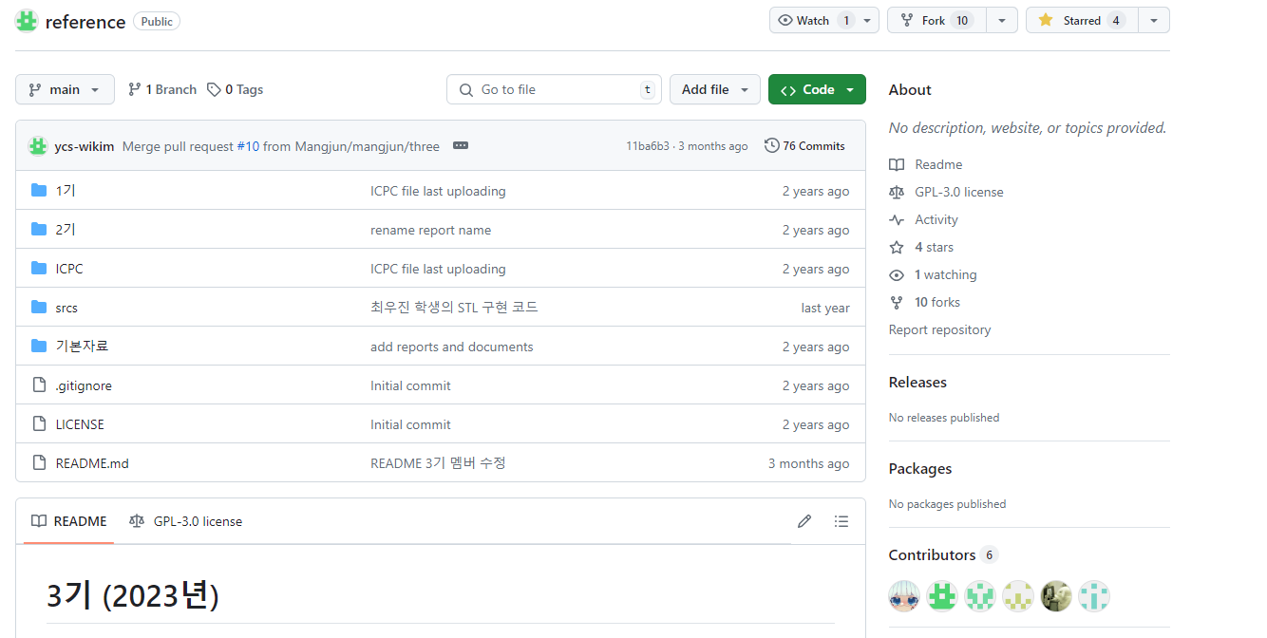
Part 2
어떻게 쓰는데?
1. Fork를 눌러 레포지토리 받아오기

Slide 36
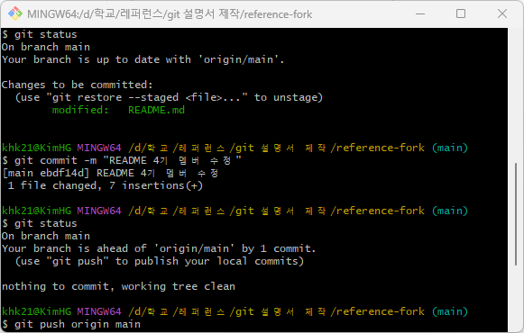
Part 2
어떻게 쓰는데?
2. 작업 후 작업 내용 commit

Slide 37
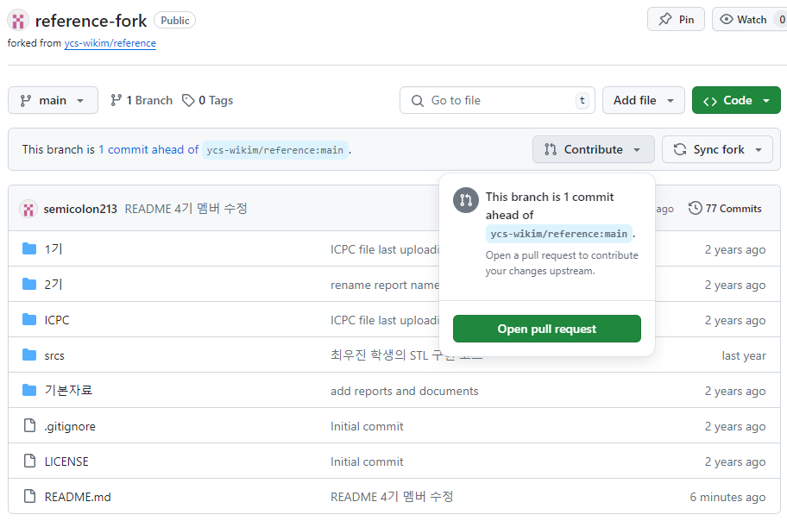
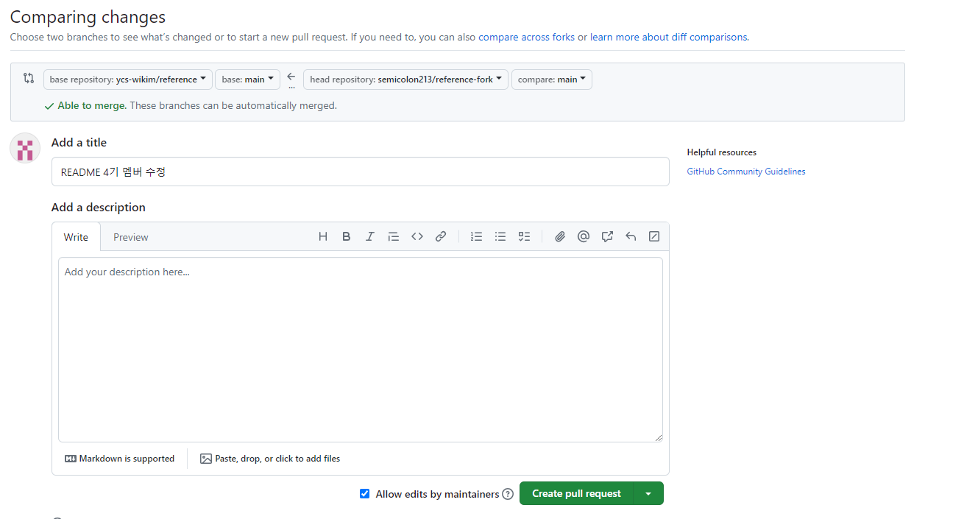
Part 2
어떻게 쓰는데?
3. Pull Request 작성

Slide 38
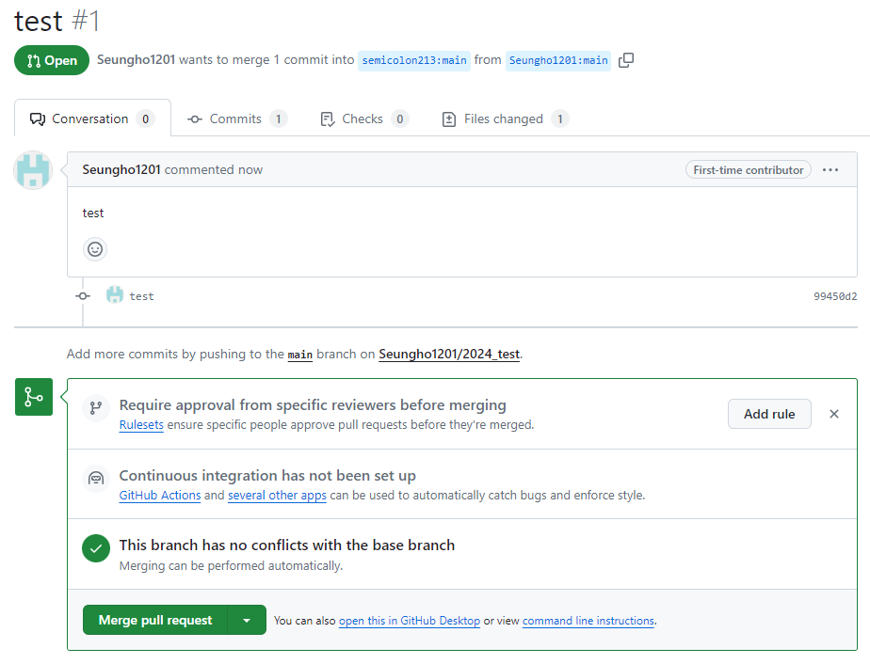
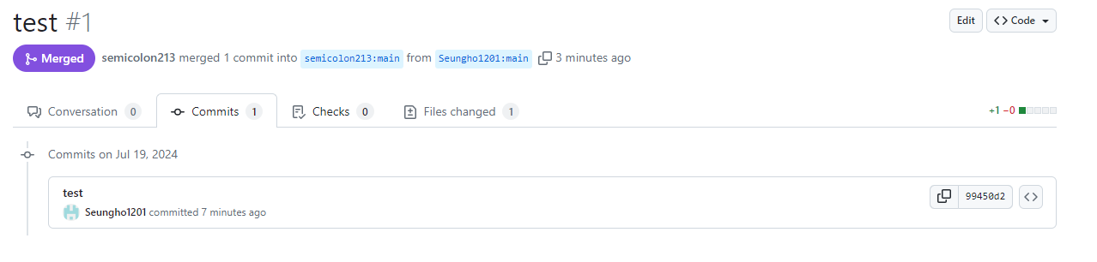

Part 2
어떻게 쓰는데?
3. 원본 사용자 검토 후 Merge or Reject

Slide 39

Part 3.
왜 쓰는데?
ⓒSaebyeol Yu. Saebyeol’s PowerPoint

Slide 40
Part 2
그래서 왜 쓰는데?
1. 코드 리뷰가 자연스러움
- commit이 당장 이뤄지지 않고 Pull Requests 기록에 남아 누가 언제 무엇을 수정해서 Pull 했는지
리뷰하는게 간단해진다.
2. 오픈 소스 프로젝트에 기여 가능
- 본래 Colavorator가 아니면 Push가 불가능하지만 오픈 소스 프로젝트에서 Pull Requests 기능을 사용해
Push 권한이 없는 프로젝트에 기여 가능
- 다른 개발자들이 프로젝트에 접근하며 기능 개발이나 버그 수정을 통해 프로젝트의 품질 개선
- 다양한 프로젝트에 참여하며 자신의 기술력 향상이 가능, 개발 커뮤니티에서 활발하게 활동 가능
3. 개발 생산성 향상
- 여러 개발자들이 코드베이스에 기여하고 변경 사항이 충돌하는 것을 미연에 방지할 수 있다.

